Slide 1
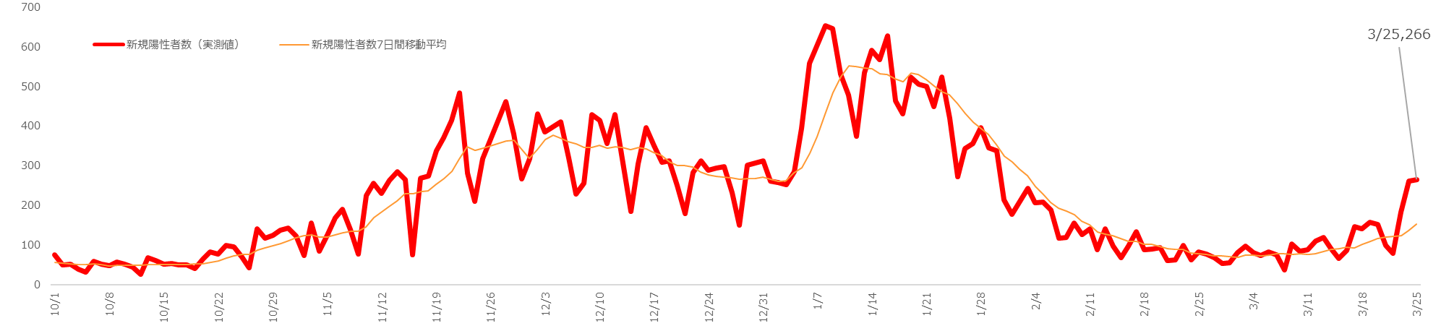
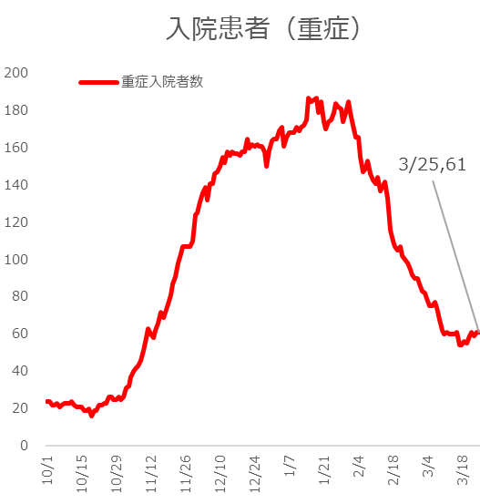
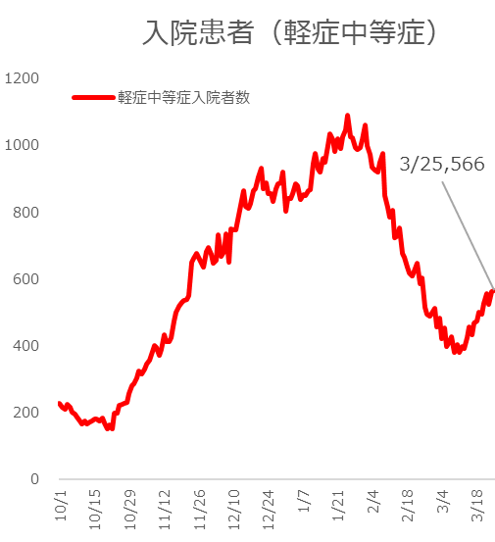
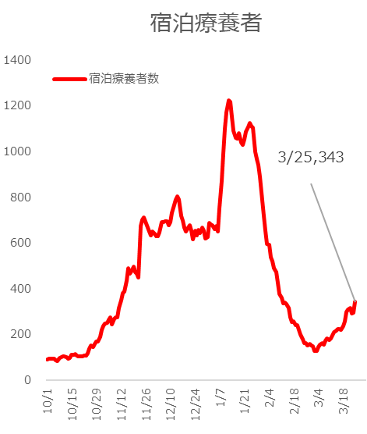
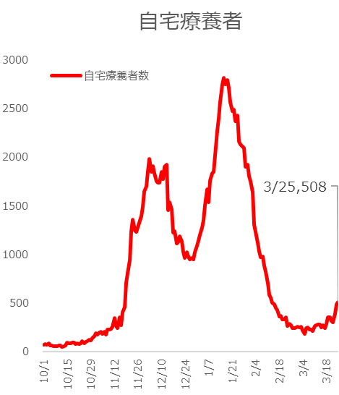
新規陽性者数と入院・療養者数（３月25日時点）
資料１－３

Slide 2
入院・療養状況（３月25日時点）
 |  | 重症病床 | 軽症中等症病床 | 宿泊療養施設
確保計画 | フェーズ１ | ７５床 | ７００床 | ８００室
 | フェーズ２ | １１０床 | １,０００床 | １,６００室
 | フェーズ３ | １５０床 | １,２００床 | ２,４００室
 | フェーズ４ | １８０床 | １,５００床 | ―
 | フェーズ４-２ | ２２１床 | １,８００床 | ―
確保数等 |  | 確保数２２４床 | 確保数１,７６６床 | ２，４１６室
入院・療養者数 （別途、自宅療養 ５０８人） |  | ６１人 | ５６６人 | ３４３人
（使用率：入院・療養者数 ／確保病床・室数） |  | ２７．２％ （６１／２２４） | ３２．０％ （５６６／１,７６６） | １４．２％ （３４３／２,４１６）
（運用率：入院・療養者数 ／実運用病床・室数） |  | ３５．５％ （６１／１７２) うち、大阪コロナ重症センター （８／２２） | ３９．８％ （５６６／１,４２２） | ３１．２％ （３４３／１，１０１）

Slide 3
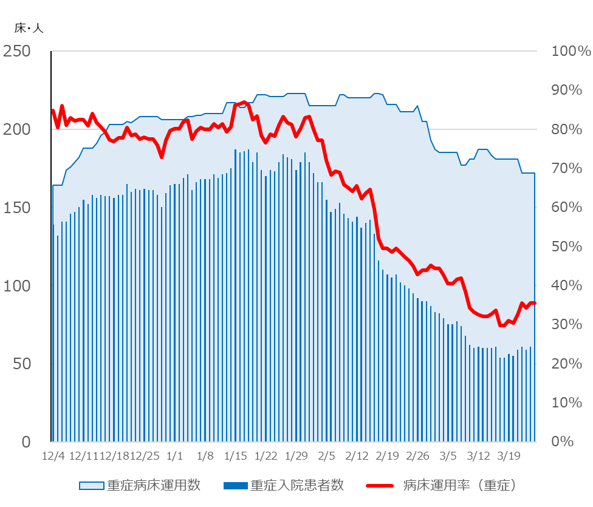
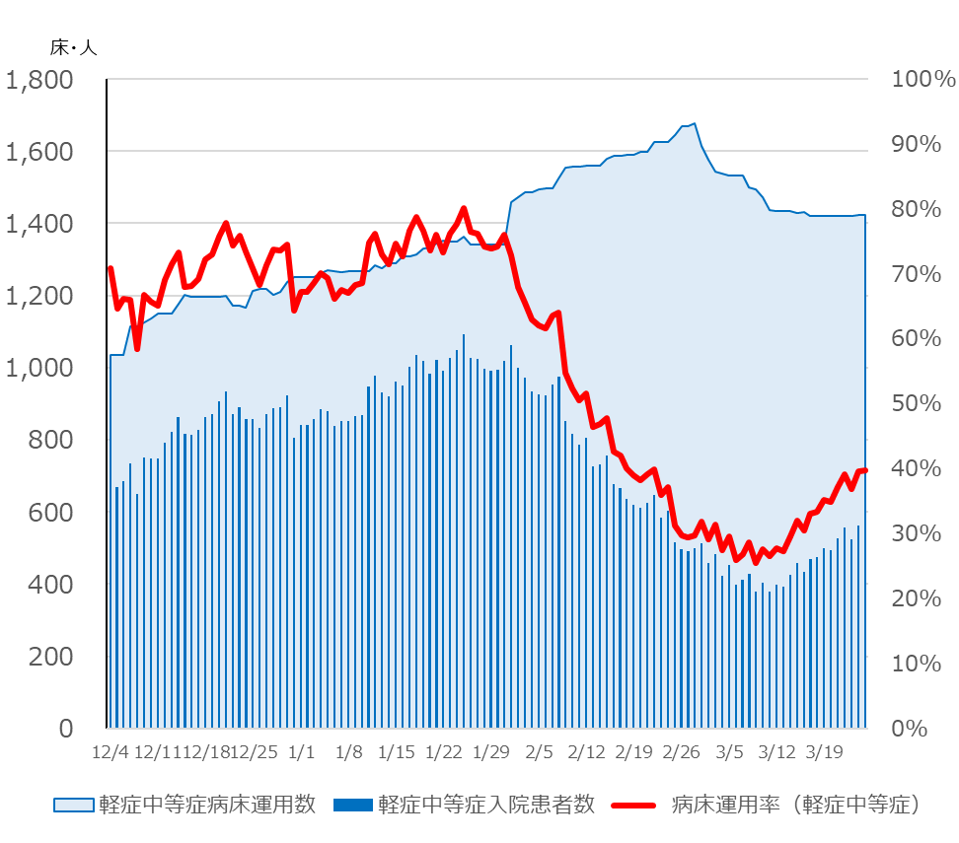
新型コロナウイルス感染症患者受入病床の確保・運用状況
● 重症病床運用状況（令和２年12月４日以降）
● 軽症中等症病床運用状況（令和２年12月４日以降）
3月25日現在 病床運用率35.5％
運用病床数 172床（12/4時点：164床）
入院患者数 61人
3月25日現在 病床運用率39.8％
運用病床数 1,422床※（12/4時点：1,034床）
入院患者数 566人
※小児・精神患者用病床等約75床含んでおり、
一般患者に限ると病床利用率はより高くなっている。

Slide 4
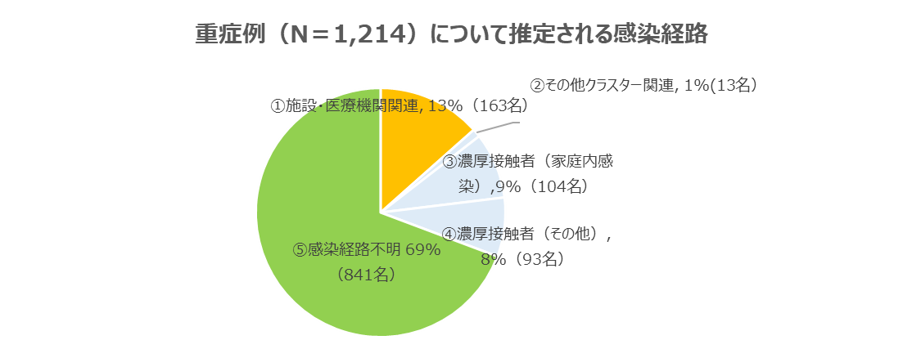
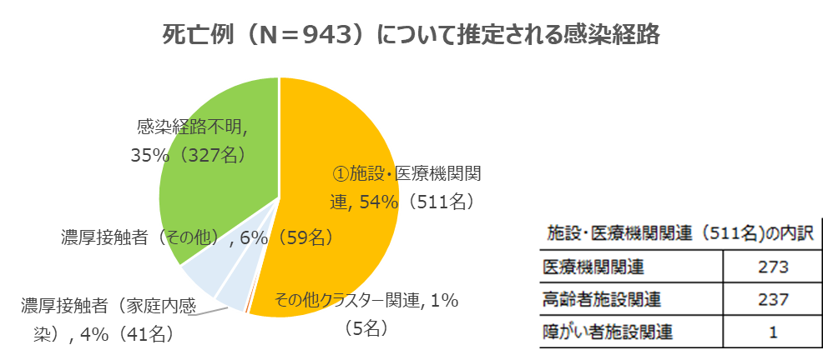
【10/10以降】重症・死亡例について推定される感染経路（3/25判明時点）
10月10日以降の重症例1,214名について、推定される感染経路の７割は感染経路不明者。
死亡例943名について、推定される感染経路の5割強が施設・医療機関関連で、４割弱が感染経路不明者。
※重症例1,214例のうち、228例は死亡のため重複あり
死亡率：新規陽性者に占める死亡者の割合

Slide 5
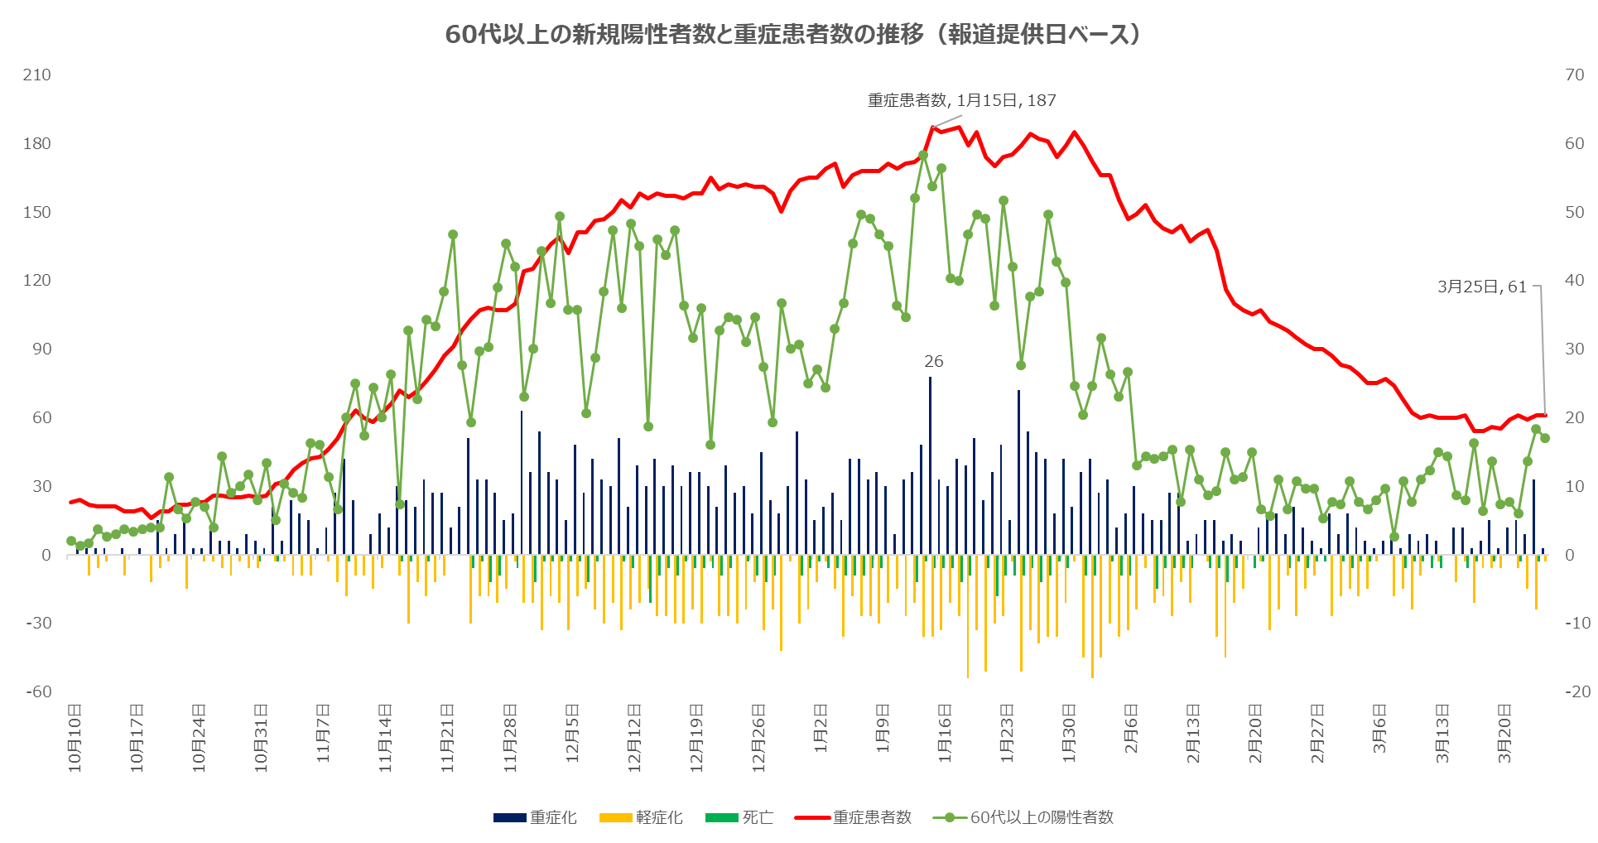
新規陽性者数と重症者数の推移
60代以上の新規陽性者数と重症患者数
重症化・軽症化・死亡の人数

Slide 6
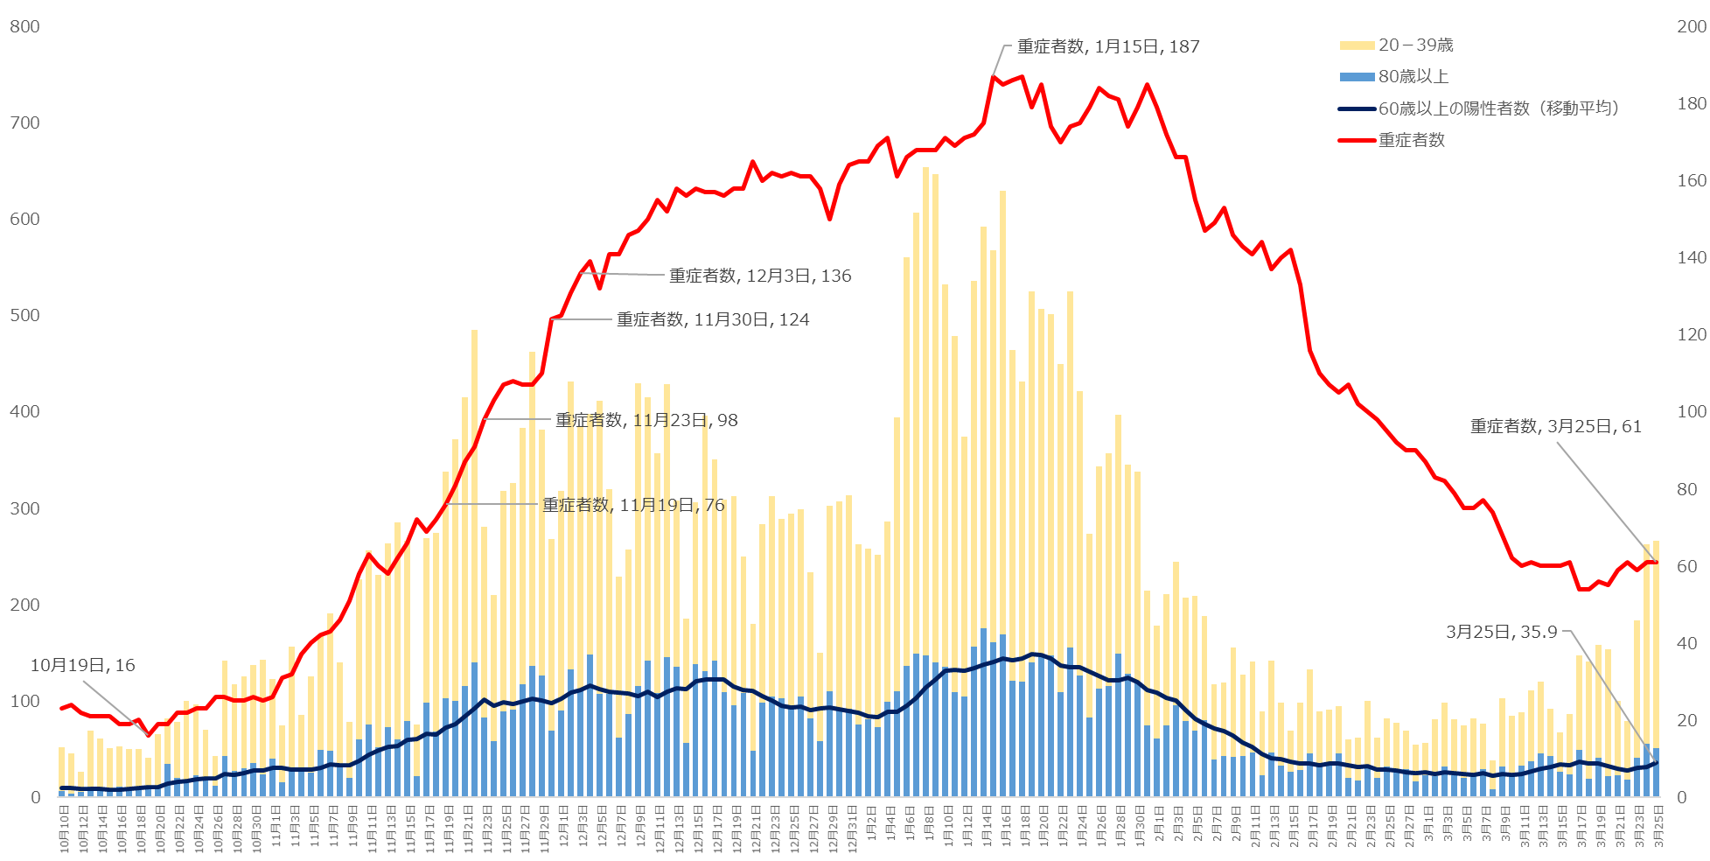
第三波の重症者数と60歳以上の陽性者数の推移
陽性者数
重症者数
10/19
60歳未満の新規陽性者数
60歳以上の新規陽性者数
約3か月間で171名増加
12/3
レッドステージ1移行
（赤信号点灯）
45日間で120名増加
約40日間で100名増加
35日間で約80名増加
1か月間で60名増加

Slide 7
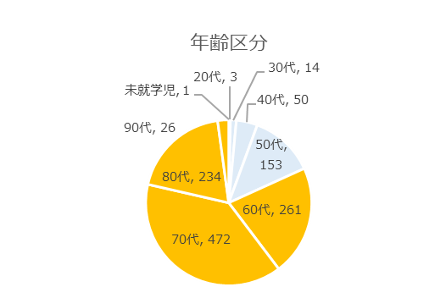
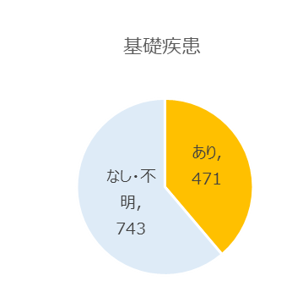
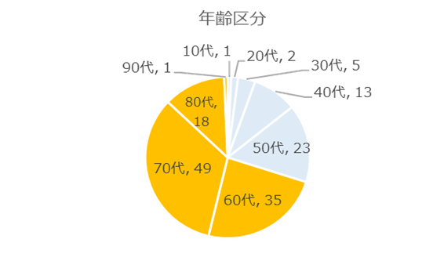
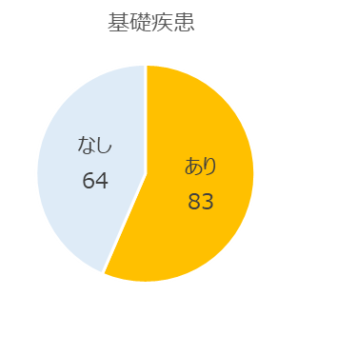
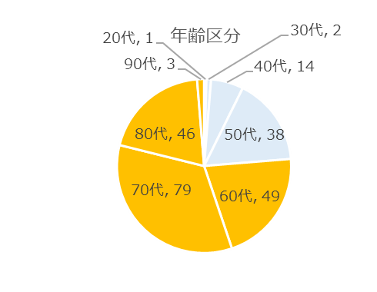
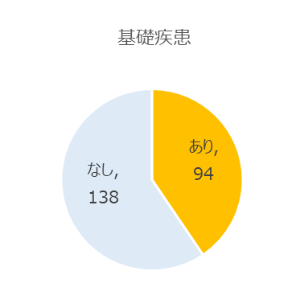
重症者のまとめ（令和3年3月25日時点）
※令和2年1月29日から6月13日を「第一波」、6月14日から10月9日を「第二波」、10月10日以降を「第三波」と総称して分析
第一波（6/13まで）
第二波（6/14～10/9）
第三波（10/10以降）
40代以上の陽性者に占める重症者の割合：13.2%(139/1,054)
60代以上の陽性者に占める重症者の割合：21.1%(103/489)
全陽性者数に占める重症者の割合：8.2%(147/1,786)
※軽症化後の情報把握のため報道提供していない事例が7例あり
※軽症化後の情報把握のため報道提供していない事例が4例あり
40代以上の陽性者に占める重症者の割合：5.7%(229/4,012)
60代以上の陽性者に占める重症者の割合：9.8% (177/1,805)
全陽性者数に占める重症者の割合：2.5%(232/9,271)
40代以上の陽性者に占める重症者の割合：5.4% (1,196/22,168)
60代以上の陽性者に占める重症者の割合：8.6%(993/11,546)
全陽性者数に占める重症者の割合：3.1%(1,214/38,891)
平均年齢：60.6歳
60代以上の割合：70.1%
平均年齢：64.5歳
60代以上の割合：76.3%
平均年齢：65.9歳
60代以上の割合：81.8%
重症の定義：「重症病床におけるICU入室、挿管、人工呼吸器装着、ECMO使用」のいずれかとした。
基礎疾患：相談・受診の目安で示されている重症化リスクの高い患者（糖尿病、心不全、呼吸器疾患（COPD等）、透析患者、免疫抑制剤や抗がん剤等を用いている患者）
第三波は第二波に比べ、40代以上、60代以上いずれも重症化率は減少しているが、全陽性者に占める重症化率は第二波より高い。

Slide 8
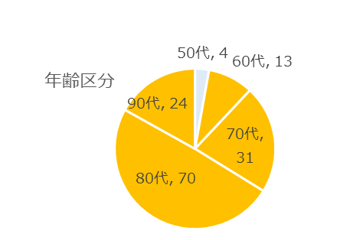
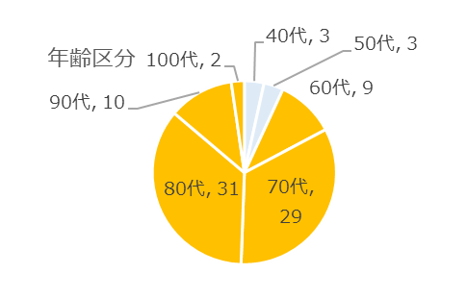
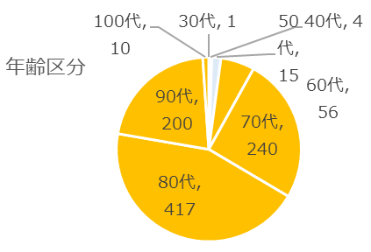
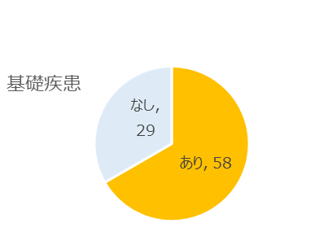
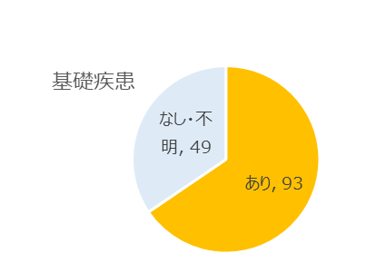
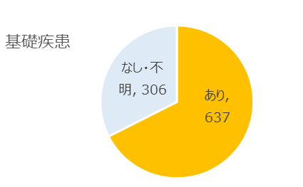
死亡者のまとめ（令和3年3月25日時点）
※令和2年1月29日から6月13日を「第一波」、6月14日から10月9日を「第二波」、10月10日以降を「第三波」と総称して分析
第一波（6/13まで）
第二波（6/14～10/9）
第三波（10/10以降）
40代以上の陽性者に占める死亡者の割合：8.3%(87/1,054)
60代以上の陽性者に占める死亡者の割合：16.6%(81/489)
全陽性者数に占める死亡者の割合：4.9%(87/1,786)
40代以上の陽性者に占める死亡者の割合：3.5%(142/4,012)
60代以上の陽性者に占める死亡者の割合：7.6%(138/1,805)
全陽性者数に占める死亡者の割合：1.5%(142/9,271)
40代以上の陽性者に占める死亡者の割合：4.2％(942/22,168)
60代以上の陽性者に占める死亡者の割合：8.0%(923/11,546)
全陽性者数に占める死亡者の割合：2.4% (943/38,891)
平均年齢：76.8歳
60代以上の割合：97.2%
平均年齢：77.9歳
60代以上の割合：97.9%
平均年齢：73.8歳
60代以上の割合：93.1%
基礎疾患：相談・受診の目安で示されている重症化リスクの高い患者（糖尿病、心不全、呼吸器疾患（COPD等）、透析患者、免疫抑制剤や抗がん剤等を用いている患者）

Slide 9
【10/10以降】重症及び死亡事例のまとめ（令和3年3月25日時点）
※死亡率：新規陽性者に占める死亡者の割合
重症及び死亡例の経過
療養解除
診断時の症状
自宅・宿泊療養
退院・解除
無症状
入院療養
入院療養等
軽症・調査中
死亡 715名
陽性患者
38,891名
重症化 900名
入院中
診断時の症状
入院中
軽症中等症：57名
重症：61名
※重症の定義
『重症病床におけるICU入室、人工呼吸器装着、
ECMO使用』のいずれかとした。
(10/10～3/25判明分)
重症
314名
入院療養(重症)
1,214名
退院・解除
868名
重症率：3.1％
全国と大阪府の陽性者数と死亡者数（死亡率）の比較
死亡 228名
重症から死亡：228名
（死亡の割合：18.8％）
死亡：943名
死亡率:2.4%

